Slide 1
■強化画面仕様
●更新履歴
※古い更新履歴は最終ページに移植。
更新日 | 主な内容 | 備考
2020.01.22 #316 (増本) | P45 装備一覧・売却画面にOK・ソートフィルタボタンを追加 上記をP27の図にも反映。複数種類まとめて選択できることを追記 P46 売却完了ウィンドウの追加 P26, 30~35 カスタムを削除。編成画面仕様で吸収。
2020.01.22 #316 (増本) | P8 一覧・分解を項目を分ける。 P45, 46, 47 選択時のパーツ・結晶欄を削除。 売却確認ウィンドウの文言を修正。 装備中、売却対象の示唆アイコンを変更。 総所持数表示位置の変更、売却時選択数・総売却額の追記
2020.01.23 #221 (増本) | P14, 15, 16, 17 「進化」→「上限解放」に変更。 画面タイトルとUI中の文言を変更
2020.02.17 (増本) | 強化時・レベル最大ウィンドウ追記
2020.03.02 (増本) | TRカード詳細画面に画面IDを追加し、フローに詳細画面を追加
2020.03.10 (増本) | それぞれの仕様を独立 旧ページは落ち着くまで保持
2020.03.19 (増本) | P26,27,28 ソート・フィルターの表示物及びアイコン表示例を追加
2020.03.23 〃 | Tr200c ウィンドウの内容を修正

Slide 2
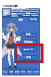
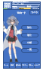
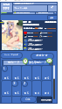
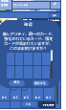
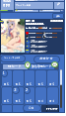






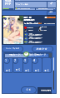
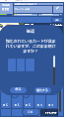
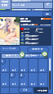
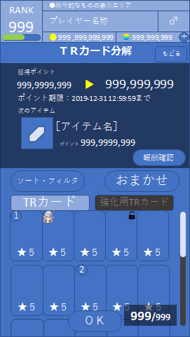
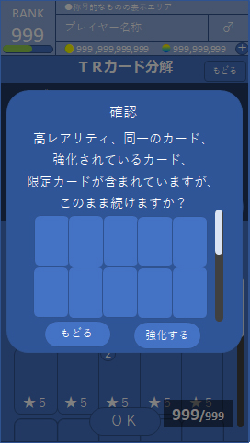
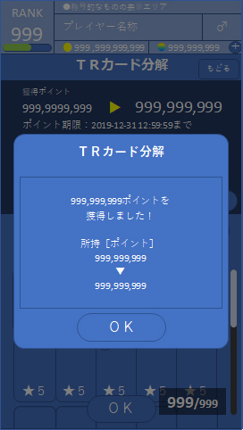
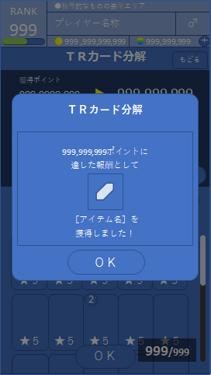
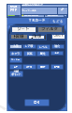
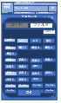
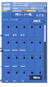
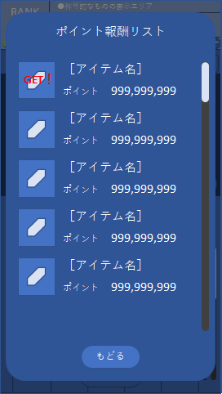
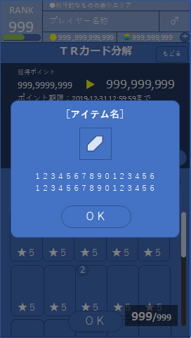
■[tr]TRカード強化画面仕様
●画面フロー(TRカード)
ＴＲカードセット
RANK
999
●称号的なものの表示エリア
プレイヤー名称
♂
● 999 ,999,999,999
● 999,999,999
強化TRカード選択
＋
戻る
SSR
火
SSR 属 ●○○○○
ああああああああ
[TRカード]
LV ６３/１００
あと １２３４５６７８９
[強化]
４３０,７９４
３２,２９４
５６,７８９
１１,９９２
L
スキル名
スキルジャンル：素敵な効果テキスト
欲しくなるカード効能のテキスト。
S
スキル名
スキルジャンル：素敵な効果テキスト
欲しくなるカード効能のテキスト。
ソート・フィルタ
TRS
スキル名
スキルジャンル：素敵な効果テキスト
欲しくなるカード効能のテキスト。
TRカード
強化用TRカード
★ ★
★ ★ ★
HP999,999
ATK99,999
DEF99,999
ATK99,999
HP999,999
顔
鍵
LV 999
★５
★４
★４
★４
★４
ＯＫ
★ ★
★ ★ ★
999/999
tr120.強化素材選択
tr120b.強化素材確認
tr120c.強化演出
Tr110c TRカード詳細画面
部隊TOP
tr100.TRカードTOP
tr110.強化TRカード選択
ＴＲカードセット
RANK
999
●称号的なものの表示エリア
プレイヤー名称
♂
● 999 ,999,999,999
● 999,999,999
強化TRカード選択
＋
戻る
SSR
火
SSR 属 ●○○○○
ああああああああ
LV ６３/１００
あと １２３４５６７８９
４３０,７９４
３２,２９４
５６,７８９
１１,９９２
L
スキル名
スキルジャンル：素敵な効果テキスト
欲しくなるカード効能のテキスト。
[進化]
S
スキル名
スキルジャンル：素敵な効果テキスト
欲しくなるカード効能のテキスト。
ソート・フィルタ
TRS
スキル名
スキルジャンル：素敵な効果テキスト
欲しくなるカード効能のテキスト。
TRカード
強化用TRカード
★ ★
★ ★ ★
HP999,999
ATK99,999
DEF99,999
ATK99,999
HP999,999
顔
鍵
LV 999
★５
★４
★４
★４
★４
ＯＫ
★ ★
★ ★ ★
999/999
tr110a.進化カード選択
tr130.進化素材選択
tr130a.進化素材確認
tr130b.進化演出
[装備]
装備TOP(武器)
[分解]
tr200.分解トップ画面
sh300a.分解カード注意
sh300b.分解結果1
sh300c.分解結果2
tr140.ソート
tr150.フィルタ
[一覧]
tr100b.TRカード一覧
sh300d.分解報酬リスト
sh300e.アイテム説明ウィンドウ

Slide 3
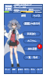
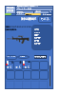
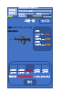
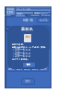
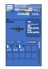
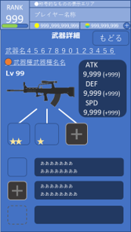
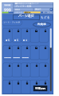
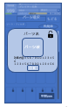
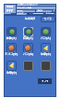
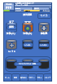
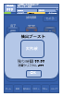
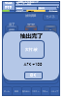
■強化画面仕様
●画面フロー(装備)
[装備]
[武器強化]
co100.部隊TOP
eq100.装備TOP(武器)
eq110.強化武器選択
eq120.武器強化画面
eq130.強化素材確認
[カスタム]
eq200.カスタム武器選択
eq210.装着場選択
eq220.装着パーツ選択
eq220a.装着パーツ詳細
[TRカード]
TRカードTOP
[抽出装置]
ex100.抽出欠片選択
ex110.抽出装置選択
ex110a.抽出装置選択
ex110b.抽出装置選択
[一覧・売却]
eq300.装備一覧・売却

Slide 4

■強化画面仕様
●強化画面の概要
右画像の赤枠内について記述します。
※ 部隊画面TOP
RANK
999
●称号的なものの表示エリア
1．TRカード：詳細・強化・進化・一覧・売却
部隊
プレイヤー名称
所有しているTRカードを確認することができる。
そのまま、強化・進化ページに遷移することができる。
GOLD
課金石
＋
800/999
スタミナ
あと00:00
2．装備（武器）：詳細・強化・カスタム・一覧・抽出装置
もどる
装備の強化、カスタム、抽出装置画面。
怪獣から獲得した欠片について
3．支援兵器：開発・強化
部隊編成
支援兵器開発・強化。
時間と開発員をかけて行う。
TRカード
装備
１
支援兵器
ホーム
部隊
触れ合い
クエスト
ガチャ
ショップ

Slide 5


■強化画面仕様
●TRカードとは
RANK
999
●称号的なものの表示エリア
プレイヤー名称
♂
メイン商品。
・キャラに３枚セットすることができる。
上昇するパラメータ
・キャラのHP３枚の合計で決まる。
・戦闘中に使用できるスキルを持っている。
リーダー効果：
バトル中、リーダーに設定中、発動する効果
バトル効果：
バトル中、発動する効果
TRスキル：
バトル中、TRスキル発動時のスキル
・レアリティ
☆１、☆２、☆３、☆４、☆５
・属性
・お気に入り
設定することで、不慮の事故を防ぎます。
・進化度
初期値１。最大５。
同じカードを使用することで進化度が１上がる。
・レベル
初期値１。最大１００。
・パラメータ
HP
ATK
DEF
SPD
● 999 ,999,999,999
● 999,999,999
＋
TRカード詳細
もどる
SSR
火
お気に入り
●○○○○
No.xxxx
レベル xxx/xxx
TRカード名７８９０１２３４５６
９９,９９９
999,999,999
９９,９９９
９９,９９９
L
リーダー効果名：リーダー効果リーダー効果リーダー効果
効
とても強い文章。絶対欲しくなる効果文。何枚も欲しくなる効果。自慢したくなる圧倒的強さ。
B
スキル名：スキルスキルスキルスキルスキルスキルスキル
効
とても強い文章。絶対欲しくなるスキル文。何枚も欲しくなるスキル効果。
TRS
スキル名：スキルスキルスキルスキルスキルスキルスキル
効
とても強い文章。絶対欲しくなるスキル文。何枚も欲しくなるスキル効果。
TRｶｰﾄﾞ？

Slide 6
■強化画面仕様
RANK
999
●称号的なものの表示エリア
RANK
999
●称号的なものの表示エリア
プレイヤー名称
♂
プレイヤー名称
♂
●TRカード詳細画面(tr110c)
○ 要素
上部
・ID
・カード名
・戻るボタン
・カードイラスト
タップで全画面表示
・お気に入りアイコン
タップでON/OFF変更
・TRテストボタン
タップでテスト画面へ
下部パラメータ
・レベル
・進化レベル
・HP
・ATK
・DEF
・SPD
・リーダー効果
・スキル
・フレーバーテキスト
● 999 ,999,999,999
● 999,999,999
＋
● 999 ,999,999,999
● 999,999,999
TRカード詳細
＋
もどる
もどる
SSR
お気に入り
SSR
火
お気に入り
火
＞
TRテスト
●○○○○
No.xxxx
●○○○○
No.xxxx
TRカード名７８９０１２３４５６
Lv. xxx/xxx
※全画面表示時 UIは非表示タップすると詳細に戻る。
TRカード名７８９０１２３４５６
Lv. xxx/xxx
９９,９９９
９９,９９９
９９,９９９
999,999,999
９９,９９９
999,999,999
９９,９９９
９９,９９９
L
効
リーダー効果名：リーダー効果リーダー効果リーダー効果
L
リーダー効果名：リーダー効果リーダー効果リーダー効果
効
とても強い文章。絶対欲しくなる効果文。何枚も欲しくなる効果。自慢したくなる圧倒的強さ。
とても強い文章。絶対欲しくなる効果文。何枚も欲しくなる効果。自慢したくなる圧倒的強さ。
B
効
スキル名：スキルスキルスキルスキルスキルスキルスキル
TRC詳細
スキル名：スキルスキルスキルスキルスキルスキルスキル
B
効
とても強い文章。絶対欲しくなるスキル文。何枚も欲しくなるスキル効果。
とても強い文章。絶対欲しくなるスキル文。何枚も欲しくなるスキル効果。
TRS
効
スキル名：スキルスキルスキルスキルスキルスキルスキル
▷ TRテスト
スキル名：スキルスキルスキルスキルスキルスキルスキル
TRS
効
とても強い文章。絶対欲しくなるスキル文。何枚も欲しくなるスキル効果。
とても強い文章。絶対欲しくなるスキル文。何枚も欲しくなるスキル効果。
他のカードも気になっちゃうようなフレーバーテキスト
●○○○○
●○○○○
※想定解像度でTRSまでは表示されるようにする。

Slide 7
■強化画面仕様
○ＴＲカード分解
Redmine #211
他の箇所でも使わず、目立たせるようなものではないためポイント名はつけない。
余っているＴＲカードを分解しポイントを獲得し、
到達するポイントごとに報酬が獲得できる。
・ポイントについて（20191216新規）
本ポイントを使用するのは、ショップで報酬を得るのみ。
・交換期間（20191219新規）
ポイントの交換期間は設けない。
TRC分解
●○○○○
●○○○○

Slide 8
■強化画面仕様 TRカード
1. tr100.TRカードTOP
RANK
999
●称号的なものの表示エリア
部隊TOPから「TRカード」を押下した時に遷移。
遷移してきた時に、なんかボイスが再生されて欲しい。
TRカード
プレイヤー名称
GOLD
課金石
＋
800/999
スタミナ
1．TRカード：強化
あと00:00
もどる
TRカードの強化画面に遷移します。
2．TRカード：進化
TRカードの進化画面に遷移します。
強化
3．TRカード：分解
上限解放
TRカードの分解画面に遷移します。
分解
4．TRカード：一覧
TRカードの一覧画面に遷移します。
一覧
ホーム
部隊
触れ合い
クエスト
ガチャ
ショップ
画面自体は共通。
それぞれ初期状態が異なる(次頁以降)
TRCTOP

Slide 9

■強化画面仕様 TRカード >> 強化カード選択 >> 素材選択①・② >> 強化画面
RANK
999
●称号的なものの表示エリア
1.tr110.強化TRカード選択
ＴＲカードセット
プレイヤー名称
♂
TRカードを選択することができる。
※ 「強化用TRカード」はグレーアウトしておく。
○ ソート、フィルタは以下の通り。
左上のボタンからソート・フィルタの変更が可能
※ 別頁参照
○ 上下にスワイプ、もしくは右サイドバーを操作することで
上下させることができる。
○ タップすると上部の詳細が選択したものに切り替わる
〇 長押しでカードの詳細画面へ遷移することができる。
スワイプ状態になった場合は、長押し判定は行わない。
（TRテスト や急に全画面での確認をしたい場合）
〇 お気に入り、装備中など複数のアイコンはフェードで切り替え
〇 下部「OK」で素材選択
○ 所持総数は右下
● 999 ,999,999,999
● 999,999,999
＋
強化TRカード選択
戻る
SSR
火
SSR 属 ●○○○○
ああああああああ
LV ６３/１００
あと １２３４５６７８９
４３０,７９４
３２,２９４
５６,７８９
１１,９９２
L
スキル名
スキルジャンル：素敵な効果テキスト
欲しくなるカード効能のテキスト。
S
スキル名
スキルジャンル：素敵な効果テキスト
欲しくなるカード効能のテキスト。
TRS
スキル名
スキルジャンル：素敵な効果テキスト
欲しくなるカード効能のテキスト。
ソート・フィルタ
属性
レア度
アイコンと
パラメータ
薄くグラデーションで
みやすくしてみたり
☆５
TRカード
強化用TRカード
★ ★
★ ★ ★
☆５
☆５
☆５
☆５
☆５
99,999
ATK99,999
999,999
99,999
99,999
999,999
LV.999
2. 初期状態
☆５
☆５
顔
鍵
☆５
・初期ソートは入手順（下部テキストはレベル）
ユーザーが変更した場合は、他画面遷移時にサーバー側へ保存。
・レベルMAXのカード(強化素材など強化できないカードを含む)
はグレーアウトし、最下部にレア度降順で配置。
それらのカードは選択することはできない。
（長押しで詳細を確認、お気に入りのON/OFFは可能）
★５
★４
★４
★４
強化
★４
★ ★
★ ★ ★
ＯＫ
999/999

Slide 10
■強化画面仕様
RANK
999
●称号的なものの表示エリア
1. tr110b.TRカード一覧
ＴＲカードセット
プレイヤー名称
♂
TRカードを確認することができる。
○ ソート、フィルタは以下の通り。(強化と同様)
・入手順
★レア度順
・キャラクタ順
・カードの名前順
★HP, ATK, DEF, SPD順
★レベル, 進化順
・カードのID順
・分解ポイント
※ ★印の項目は、下部にその項目の値を表示。
○ 上下にスワイプ、もしくは右サイドバーを操作することで
上下させることができる。
○ タップ or 長押しでカードの詳細画面へ遷移することができる。
スワイプ状態になった場合は、長押し判定は行わない。
〇 お気に入り状態で、誰かが装備している場合は、
ロックアイコンと、装備キャラのアイコンがフェードで切り替わる。
● 999 ,999,999,999
● 999,999,999
＋
TRカード一覧
戻る
SSR
火
SSR 属 ●○○○○
ああああああああ
LV ６３/１００
あと １２３４５６７８９
４３０,７９４
３２,２９４
５６,７８９
１１,９９２
L
スキル名
スキルジャンル：素敵な効果テキスト
欲しくなるカード効能のテキスト。
S
スキル名
スキルジャンル：素敵な効果テキスト
欲しくなるカード効能のテキスト。
TRS
スキル名
スキルジャンル：素敵な効果テキスト
欲しくなるカード効能のテキスト。
ソート・フィルタ
TRカード
強化用TRカード
★ ★
★ ★ ★
2. 初期状態
ATK99,999
HP999,999
ATK99,999
DEF99,999
HP999,999
LV 999
・初期ソートは入手順
ユーザーが変更した場合は、他画面遷移時にサーバー側へ保存。
顔
鍵
★５
★４
★４
★４
★４
TR一覧
★ ★
★ ★ ★
ＯＫ
999/999

Slide 11
■強化画面仕様 TRカード >> 強化カード選択 >> 素材選択①・② >> 強化画面
RANK
999
●称号的なものの表示エリア
1. tr120.強化素材選（ＴＲカード）
ＴＲカードセット
プレイヤー名称
♂
○ 選択最大数は99枚 ※ 不都合がある場合は調整
○ TRカードと、強化用をタブで切り替えることができる。
両方のタブからそれぞれ選択するのも可
○ おまかせボタン
☆３と、強化用TRカードを、
上限値を最小で越えるよう(最効率)に自動で選択。
優先順位： 経験値の高い順強化用TRカード > 経験値の高い順☆３
※ お気に入りに選択されているカードは選択されない。
○ ソート、フィルタは以下の通り。
・入手順
★レア度順
・キャラクタ順
・カードの名前順
★HP, ATK, DEF, SPD順
★レベル, 進化順
・カードのID順
・分解ポイント
※ ★印の項目は、下部にその項目の値を表示。
〇 お気に入り、装備中など複数のアイコンはフェードで切り替え
○ 上下にスワイプ、もしくは右サイドバーを操作することができる。
○ 長押しでカードの詳細画面へ遷移することができる。
スワイプ状態になった場合は、長押し判定は行わない。
● 999 ,999,999,999
● 999,999,999
＋
強化素材選択
戻る
SSR
火
SSR 属 ●○○○○
ああああああああ
LV ６３/１００ → １００/１００
あと １２３４５６７８９
４３０,７９４ ＋８５７３
３２,２９４ ＋９２２
５６,７８９ ＋４２８
１１,９９２ ＋１１３
L
スキル名
スキルジャンル：素敵な効果テキスト
欲しくなるカード効能のテキスト。
S
スキル名
スキルジャンル：素敵な効果テキスト
欲しくなるカード効能のテキスト。
TRS
スキル名
スキルジャンル：素敵な効果テキスト
欲しくなるカード効能のテキスト。
ソート・フィルタ
おまかせ
TRカード
強化用TRカード
１
★ ★
★ ★ ★
ATK99,999
HP999,999
ATK99,999
DEF99,999
HP999,999
LV 999
２
★５
★４
★４
★４
★４
強化
2. 初期状態
３
・編成されているカードや、お気に入りに登録されているカードは
グレーアウトされ、選択することはできない。
長押しで詳細が表示され、そこでお気に入りON/OFFは可能。
・初期ソートは選択可能なカードの入手順。
ユーザーが変更した場合は、他画面遷移時にサーバー側へ保存。
選択できないカードはレア度順に並べる。
★ ★
★ ★ ★
ＯＫ
999/999

Slide 12
■強化画面仕様 TRカード >> 強化カード選択 >> 素材選択①・② >> 強化画面
RANK
999
●称号的なものの表示エリア
1.tr120a.強化素材選択（強化用カード）
ＴＲカードセット
プレイヤー名称
♂
・「＋」で使用する強化用TRカードを加算。
長押しで一定の速度で加算を続ける。
・「ー」で使用する強化用TRカードを減産。
長押しで一定の速度で加算を続ける。
・「最大数」を押すことで、
最大経験値に応じて、最効率の枚数を選択。
● 999 ,999,999,999
● 999,999,999
＋
強化素材選択
戻る
SSR
火
SSR 属 ●○○○○
ああああああああ
LV ６３/１００ → １００/１００
あと １２３４５６７８９
４３０,７９４ ＋８５７３
３２,２９４ ＋９２２
５６,７８９ ＋４２８
１１,９９２ ＋１１３
L
スキル名
スキルジャンル：素敵な効果テキスト
欲しくなるカード効能のテキスト。
S
スキル名
スキルジャンル：素敵な効果テキスト
欲しくなるカード効能のテキスト。
TRS
スキル名
スキルジャンル：素敵な効果テキスト
欲しくなるカード効能のテキスト。
ソート・フィルタ
おまかせ
TRカード
強化用TRカード
(特大)
｜
10
+
最大数
所持数 999,999,999
(大)
｜
10
+
最大数
所持数 999,999,999
(中)
｜
10
+
最大数
所持数 999,999,999
ＯＫ

Slide 13
■強化画面仕様 TRカード >> 強化カード選択 >> 素材選択①・② >> 強化画面
RANK
999
●称号的なものの表示エリア
1. tr120b.強化素材確認
ＴＲカードセット
プレイヤー名称
♂
以下の素材が含まれている場合は確認ウィンドウを表示する。
含まれているものを検出して基本文に文言を追加して表示する。
基本文
「が含まれていますが、このまま続けますか？」
条件
○ 強化素材に☆４以上の強化用ではないTRカード
○ 強化元と同一のカード
○ レベルが１でも上昇している強化用ではないカード
○ 進化レベルが１でも上昇しているカード
○ イベント限定の強化用ではないTRカード
上記条件から当てはまるものがある場合は下記文言を基本文の前に追加する。
・「高レアリティ」
・「同一のカード」
・「強化されているカード」
・「限定カード」
ー 例 ー
TRカード[A]に下記３枚のカードを素材に選択した場合、
・最高レアリティのLv.1のカード
「高レアリティ」
・同一のLv.10のカード
「同一のカード」「強化されているカード」
最終確認文言
「高レアリティ、同一のカード、強化されているカードが含まれていますが、
このまま続けますか？」
● 999 ,999,999,999
● 999,999,999
＋
強化素材選択
戻る
SSR
SSR 属 ★★★★☆
ああああああああ
確認
高レアリティ、同一のカード、強化されているカード、限定カードが含まれていますが、このまま続けますか？
火
LV ６３ → LV １００
４３０,７９４ ＋８５７３
３２,２９４ ＋９２２
５６,７８９ ＋４２８
１１,９９２ ＋１１３
L
リーダー効果名
効果ジャンル：素敵な効果テキスト
欲しくなるカード効能のテキスト。
S
スキル名
スキルジャンル：素敵な効果テキスト
欲しくなるカード効能のテキスト。
ソート・フィルタ
おまかせ
３
強化用TRカード
１２
TRカード
１
★５
★５
★５
★５
戻る
★５
強化する
３
２
強化
★５
★５
★５
★４
★４
ＯＫ
999/999

Slide 14
■強化画面仕様 TRカード >> 強化カード選択 >> 素材選択①・② >> 強化画面
RANK
999
●称号的なものの表示エリア
1. tr120c.強化演出
ＴＲカードセット
プレイヤー名称
♂
強化を確認することができる。
○ メーターが上昇する。
複数レベル上昇する場合は、都度連続で１から上昇させる。
※テンポ感は要調整。
○ レベルMAXでない場合は、素材選択画面に戻る。
○ レベルMAXになった場合は。
「レベルがMAXになりました。」と確認ウィンドウを表示。
＞ 強化TRカード選択画面に戻る。
〇 お気に入り、装備中など複数のアイコンはフェードで切り替え
● 999 ,999,999,999
● 999,999,999
＋
強化素材選択
戻る
SSR
火
SSR 属 ●○○○○
ああああああああ
LV ６３/１００ → １００/１００
あと １２３４５６７８９
４３０,７９４ ＋８５７３
３２,２９４ ＋９２２
５６,７８９ ＋４２８
１１,９９２ ＋１１３
L
スキル名
スキルジャンル：素敵な効果テキスト
欲しくなるカード効能のテキスト。
S
TRS
スキル名
スキルジャンル：素敵な効果テキスト
欲しくなるカード効能のテキスト。
2. tr120d.レベルMAX
ソート・フィルタ
おまかせ
強化後の、レベルMAX時確認ウィンドウ
レベルが最大になりました。
TRカード
強化用TRカード
１
★ ★
★ ★ ★
ATK99,999
HP999,999
ATK99,999
DEF99,999
HP999,999
LV 999
２
★５
★４
★４
★４
★４
強化
３
★ ★
★ ★ ★
OK
ＯＫ
999/999

Slide 15
■強化画面仕様 TRカード >> 進化カード選択 >> 素材選択①・② >> 進化画面
RANK
999
●称号的なものの表示エリア
1. tr110a.進化カード選択
ＴＲカードセット
プレイヤー名称
♂
進化させるTRカードを選択することができる。
○ ソート、フィルタは以下の通り。
左上のボタンからソート・フィルタの変更が可能
※ 別頁( )参照
○ 上下にスワイプ、もしくは右サイドバーを操作することで
上下させることができる。
○ 長押しでカードの詳細画面へ遷移することができる。
スワイプ状態になった場合は、長押し判定は行わない。
○ 画面右下に総数が書かれている
〇 お気に入り状態で、誰かが装備している場合は、
ロックアイコンと、装備キャラのアイコンがフェードで切り替わる。
○ 表示されるのは、下記両方を満たすもの
・最終段階まで進化していないカード
・複数所持していて、進化できる状態にあるカード
※ 素材が編成・お気に入りに設定されているかは問わない
〇 お気に入り、装備中など複数のアイコンはフェードで切り替え
● 999 ,999,999,999
● 999,999,999
＋
上限解放TR選択
戻る
SSR
火
SSR 属 ●○○○○
ああああああああ
LV ６３/１００
あと １２３４５６７８９
４３０,７９４
３２,２９４
５６,７８９
１１,９９２
L
スキル名
スキルジャンル：素敵な効果テキスト
欲しくなるカード効能のテキスト。
S
スキル名
スキルジャンル：素敵な効果テキスト
欲しくなるカード効能のテキスト。
TRS
スキル名
スキルジャンル：素敵な効果テキスト
欲しくなるカード効能のテキスト。
ソート・フィルタ
おまかせ
TRカード
上限解放TRカード
2. 初期状態
ATK99,999
ATK99,999
ATK99,999
DEF99,999
・初期ソートは入手順
ユーザーが変更した場合は、他画面遷移時にサーバー側へ保存。
・進化度MAXのカード(強化素材など進化できないカードを含む)
はグレーアウトし、最下部にレア度降順で配置。
それらのカードは選択することはできない。
（長押しで詳細を確認、お気に入りのON/OFFは可能）
HP999,999
HP999,999
LV 999
★５
★４
★４
★４
★４
上限解放
★ ★
★ ★ ★
ＯＫ
999/999

Slide 16
■強化画面仕様 TRカード >> 進化カード選択 >> 素材選択①・② >> 進化画面
RANK
999
●称号的なものの表示エリア
1. tr130.進化素材選択
ＴＲカードセット
プレイヤー名称
♂
進化に使用する素材を選択することができる。
○ 選択最大数は４枚
○ TRカードと、強化用をタブで切り替えることができる。
両方のタブからそれぞれ選択するのも可
(遠い未来に進化用TRカードの追加を想定。)
○ おまかせ
最大進化度に必要な枚数まで自動で以下を選択。
・同一カードで、強化されていないカード
※ お気に入りに選択されているカードは選択されない。
○ 強化済の同名カード
手動で選択することが可能。
○ ソート、フィルタは以下の通り。
別ページ参照
○ 上下にスワイプ、もしくは右サイドバーを操作することで
上下させることができる。
○ 長押しでカードの詳細画面へ遷移することができる。
スワイプ状態になった場合は、長押し判定は行わない。
〇 お気に入り、装備中など複数のアイコンはフェードで切り替え
● 999 ,999,999,999
● 999,999,999
＋
上限解放素材選択
戻る
SSR
火
SSR 属 ●●●●●
お名前.com
Lv. ６３/７０ -> Lv. ６３/１００
あと １２３４５６７８９
４３０,７９４
３２,２９４
５６,７８９
１１,９９２
L
スキル名
スキルジャンル：素敵な効果テキスト
欲しくなるカード効能のテキスト。
S
スキル名
スキルジャンル：素敵な効果テキスト
欲しくなるカード効能のテキスト。
TRS
スキル名
スキルジャンル：素敵な効果テキスト
欲しくなるカード効能のテキスト。
ソート・フィルタ
おまかせ
TRカード
上限解放TRカード
１
２
３
４
ATK99,999
ATK99,999
ATK99,999
HP999,999
ATK99,999
ATK99,999
HP999,999
HP999,999
HP999,999
HP999,999
2. 初期状態
顔
鍵
上限解放
・初期ソートは入手順
ユーザーが変更した場合は、他画面遷移時にサーバー側へ保存。
・編成されている、お気に入りに登録されている同名カードは
グレーアウトされ、選択することはできない。
長押しで詳細が表示され、そこでお気に入りON/OFFは可能。
HP999,999
HP999,999
HP999,999
HP999,999
HP999,999
ＯＫ
999/999

Slide 17
■強化画面仕様 TRカード >> 進化カード選択 >> 素材選択①・② >> 進化画面
RANK
999
●称号的なものの表示エリア
1. tr130a.進化素材確認
ＴＲカードセット
プレイヤー名称
♂
以下の素材が含まれている場合は確認ウィンドウを表示する。
含まれているものを検出して基本文に文言を追加して表示する。
基本文
「が含まれていますが、このまま続けますか？」
条件
○ レベル・進化度のいずれかが強化されている同一のカード
上記条件から当てはまるものがある場合は下記文言を基本文の前に追加する。
・「強化されているカード」
● 999 ,999,999,999
● 999,999,999
＋
上限解放素材選択
戻る
SSR
SSR 属 ★★★★☆
ああああああああ
確認
強化されているカードが含まれていますが、このまま続けますか？
火
LV ６３ → LV １００
４３０,７９４ ＋８５７３
３２,２９４ ＋９２２
５６,７８９ ＋４２８
１１,９９２ ＋１１３
L
リーダー効果名
効果ジャンル：素敵な効果テキスト
欲しくなるカード効能のテキスト。
S
スキル名
スキルジャンル：素敵な効果テキスト
欲しくなるカード効能のテキスト。
ソート・フィルタ
おまかせ
３
強化用TRカード
１２
TRカード
１
★５
★５
★５
★５
戻る
★５
上限解放
３
２
上限解放
★５
★５
★５
★４
★４
ＯＫ
999/999

Slide 18
■強化画面仕様 TRカード >> 強化カード選択 >> 素材選択①・② >> 強化画面
RANK
999
●称号的なものの表示エリア
1. tr130b.進化演出
ＴＲカードセット
プレイヤー名称
♂
進化を確認することができる。
○ レベルの最大値が更新される。
○ 進化度のアイコンも更新される。
○ 進化度が最大になった場合
「進化度が最大になりました。」と確認ウィンドウを表示し、
進化TRカード選択画面に戻る。
○ 進化度が最大ではなく、素材がある場合は前画面にもどる。
○ 進化度が最大ではないが、素材が無い場合は
進化TRカード選択画面に戻る。
● 999 ,999,999,999
● 999,999,999
＋
上限解放素材選択
戻る
SSR
火
SSR 属 ●●●●●
お名前.com
Lv. ６３/７０ -> Lv. ６３/１００
あと １２３４５６７８９
４３０,７９４
３２,２９４
５６,７８９
１１,９９２
L
スキル名
スキルジャンル：素敵な効果テキスト
欲しくなるカード効能のテキスト。
S
スキル名
スキルジャンル：素敵な効果テキスト
欲しくなるカード効能のテキスト。
TRS
スキル名
スキルジャンル：素敵な効果テキスト
欲しくなるカード効能のテキスト。
ソート・フィルタ
おまかせ
TRカード
上限解放TRカード
１
２
３
４
ATK99,999
ATK99,999
ATK99,999
HP999,999
ATK99,999
ATK99,999
HP999,999
HP999,999
HP999,999
HP999,999
顔
鍵
上限解放
HP999,999
HP999,999
HP999,999
HP999,999
HP999,999
ＯＫ
999/999

Slide 19
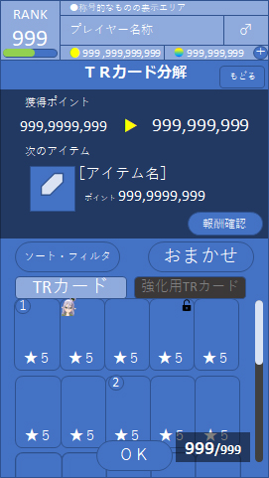
■強化画面仕様
●画面詳細
○tr200．分解トップ画面
・類似画面
01．ページ見出し
画面の下部が強化画面のtr120.強化素材選択と同じ。
上部の表示が変わる。
【GP01】強化画面仕様_［日付］.pptx
02．もどるボタン
03．ポイント状況
01．ページ見出し
ページ見出しのテキスト。
04．次のアイテム表示
02．もどるボタン
05．報酬確認ボタン
ショップトップにもどるボタン。
03．ポイント状況
06．カードリスト
カードが選択されていくとその分加算されるポイントを加えたものが
右にリアルタイムで表示される。
04．次のアイテム表示
次のアイテムのアイコンと名前と個数、
そして獲得のためのポイントが表示される。
※報酬リストは最後を過ぎると、×ポイントごとに同じものが
配られるというようになるので、無くなることはない想定。
05．報酬確認ボタン
報酬一覧が確認できるボタン。
おまかせについて（20191217修正）
おまかせは全ての部隊(支援兵器も含む)及び増援キャラで装備していない★3のものを最大で99枚まで選択する。
06．カードリスト
分解
前述の強化と同様の表示エリア。

Slide 20
■強化画面仕様
●画面詳細
○tr200a．分解カード注意
・類似画面
類似といより同様の画面は以下。
【GP01】強化画面仕様_［日付］.pptx
tr120b.強化素材確認
判定や表示物も同じとなる。
分解

Slide 21
■強化画面仕様
●画面詳細
○tr200b．分解結果1
・内容
決定してポイントを獲得して変化ポイントがわかる表示。
共通メッセージウィンドウで対応。
分解

Slide 22
■強化画面仕様
●画面詳細
○tr200c．分解結果2
・内容
ポイントが達した際、商品を獲得したことを示すウィンドウ。
アイテム絵
99
アイテム名
を獲得しました。
分解

Slide 23
■強化画面仕様
●画面詳細
○tr200c．分解報酬リスト
01．ウィンドウ見出し
01．ウィンドウ見出し
ウィンドウ見出しのテキスト。
02．アイテム情報
02．アイテム情報（20191216修正）
アイコン、アイテム数、アイテム名、獲得のためのポイントを表示する。
アイコンの長押しでアイテムの説明ウィンドウを表示する。
99
03．獲得済マーク
03．獲得済マーク
獲得済のアイテムにはそれがわかるマークを表示する。
04．もどるボタン
ウィンドウを閉じるボタン。
・最後の繰り返し表示について
04．もどるボタン
リストの一番最後の繰り返しになった場合の表示については、
ポイント 999,999,999ポイントおき
という感じで表記したい。
ここだけ通算のポイントではなくなる。
分解

Slide 24
■強化画面仕様 ソート・フィルタ①
1. tr140.ソート
RANK
999
●称号的なものの表示エリア
プレイヤー名称
♂
ウィンドウで選択する。
○ ソートは以下の通り
・入手順
★レア度順
・キャラクタ順
・カードの名前順
★HP, ATK, DEF, SPD順
★レベル, 進化順
・カードのID順
・分解ポイント
・武器種
・属性
※ ★印の項目は、一覧で下部にその項目の値を表示。
○ 昇順と降順
タップすると切り替わる。
○ フィルタが設定されている場合は、
フィルタで抽出されているカード内でソートを行う。
優先度
・選択：「レア度」の場合
レア度 > レベル > 進化 > カードID
・選択：「レベル」の場合
レベル > レア度 > 進化 > カードID
・選択：「進化」の場合
進化 > レベル > レア度 > カードID
・選択：「キャラ」の場合
レベル > レア度 > 進化 > カードID
・選択：「HP」の場合
HP > レベル > レア度 > 進化
OKボタン or リセットボタンを押し、ウィンドウを閉じる。
● 999 ,999,999,999
● 999,999,999
＋
ソート
フィルタ
↑昇順
↓降順
リセット
入手
レア度
レベル
進化
キャラ
武器
属性
名前
カードID
HP
AT K
DEF
SPD
分解
ポイント
TRソート
OK

Slide 25
■強化画面仕様 ソート・フィルタ②
1. tr150.フィルタ
RANK
999
●称号的なものの表示エリア
プレイヤー名称
♂
ウィンドウで選択する。
○ フィルタは以下の通り
・属性
・武器
・兵科
・レア度
・キャラ
○ タップして、フィルタをかけたい項目を選択
それぞれの項目で複数選択可能。
○ フィルタは複数の項目を選択することができる。
OKボタン or リセットボタンを押し、ウィンドウを閉じる。
イベント限定キャラや、
そのた追加要素が実装された場合は、
適宜追加し、スクロールで対応する。
● 999 ,999,999,999
● 999,999,999
＋
ソート
フィルタ
リセット
☆５
☆４
☆３
強化
属性１
属性２
属性３
属性４
属性５
武器１
武器２
武器３
武器４
武器５
武器６
武器７
兵科１
兵科２
兵科３
兵科４
兵科５
兵科６
兵科７
キャラA
キャラB
キャラC
キャラD
キャラG
キャラH
キャラE
OK
TRフィルタ
キャラF

Slide 26

■強化画面仕様 ソート
項目 | 選択時の 項目名 | ｷｬﾗ 下部表示内容 | ＴＲ 下部表示内容 | 武器 下部表示内容 | ﾊﾟｰﾂ 下部表示内容 | 結晶 下部表示内容 | 概要
入手 | 入手 |  | 〇 レベル | 〇 レベル | 〇 - | 〇 -
レア度 | ☆1,☆2,☆3, ☆4,☆5 |  | 〇 レベル | 〇 レベル | 〇 - | 〇 -
レベル | レベル |  | 〇 レベル | 〇 レベル
進化 | 上限解放 |  | 〇 ※ 記号
武器種 | 武器種 |  |  | 〇 レベル
属性 | 属性 |  | 〇 - |  |  |  | 属性ID順に表示する。
HP | HP | 〇 + 数値 | 〇 + 数値
ATK | ATK | 〇 + 数値 | 〇 + 数値 | 〇 + 数値 | 〇 + 数値
DEF | DEF | 〇 + 数値 | 〇 + 数値 | 〇 + 数値 | 〇 + 数値
SPD | SPD | 〇 + 数値 | 〇 + 数値 | 〇 + 数値 | 〇 + 数値
売却ゴールド | ゴールド |  |  | 〇 数値 | 〇 数値 | 〇 数値
分解ポイント | 分解ポイント |  | 〇 数値 |  |  |  | 兵科ID順に表示する
兵科 | 略称(~4文字) | 〇 略称
☆５
●●●○○

Slide 27
■強化画面仕様 フィルタ
項目 | 選択時の 項目名 | ｷｬﾗ 下部表示内容 | ＴＲ 下部表示内容 | 武器 下部表示内容 | ﾊﾟｰﾂ 下部表示内容 | 結晶 下部表示内容 | 概要
レア度 | ☆1,☆2,☆3, ☆4,☆5 |  | 〇 レベル | 〇 レベル | 〇 - | 〇 -
武器種 | 軽, 重, 爆, 範, レ のアイコン |  |  | 〇 レベル
属性 | 尖, 硬, 疾, 創, 壊のアイコン |  | 〇 レベル
効果アイコン | 尖, 硬, 疾, 創, 壊, バ, デ, 回復, 無効 のアイコン |  | 〇 レベル
兵科 | 略称(~4文字) | 〇 略称
キャラ | 略称(~4文字) |  |  | 〇 レベル |  |  | 武器：選択したキャラが装備できるものを表示

Slide 28

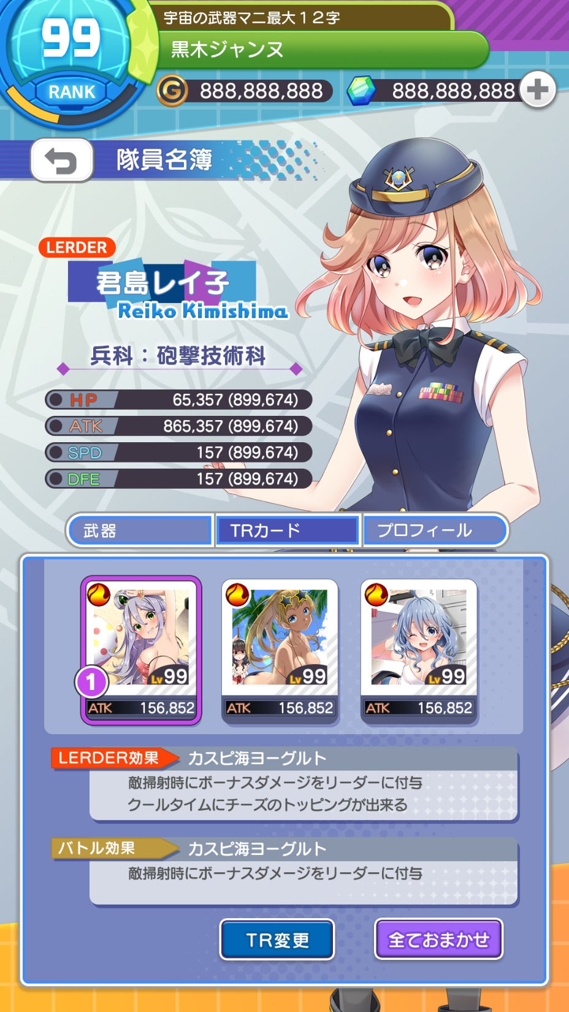
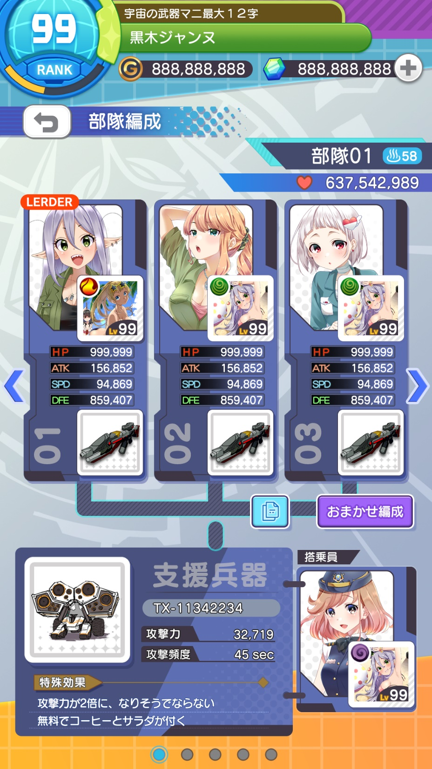
■強化画面仕様
●アイコン表示例
左上：属性
左下：レア度
右上：ロック・お気に入り
右下：テキスト
☆５
LV99
アイコン下部にテキストがある場合は、
含めて長方形のアイコンとして管理。

Slide 29
■強化画面仕様
武器強化画面仕様に独立
1. eq100.装備TOP
RANK
999
●称号的なものの表示エリア
・装備
キャラが装備できる。
装備には、３種類のパーツと３種類の結晶を
セットすることができる。
1. 装備強化
装備を強化することができる。
2. カスタム
パーツ・結晶の脱着を行うことができる。
3. 抽出装置
怪獣から得た欠片から、結晶を抽出します。
受け取れる状態になった結晶の数をバッジで表示する。
4. 一覧・売却
装備の一覧と、売却を行うことができる。
装備
プレイヤー名称
GOLD
課金石
＋
800/999
スタミナ
あと00:00
もどる
武器強化
３
抽出装置
売却
一覧
ホーム
部隊
触れ合い
クエスト
ガチャ
ショップ
装備ＴＯＰ

Slide 30
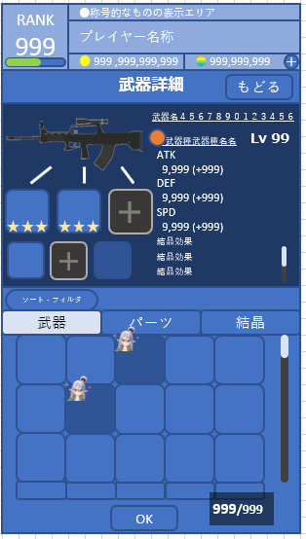
■強化画面仕様 強化武器選択 >> 強化画面
武器強化画面仕様に独立
1. eq110. 強化武器選択
・強化する武器を選択する。
○ ソートは以下の通り。
・入手順
・レア度順
・武器種順
（種類ごとにレア度順）
・ATK順
・DEF順
・SPD順
・レベル順
選択した項目に紐づくパラメータをアイコンに表示。
〇 フィルタは以下の通り。
・武器種
レア度、レベル降順でソート
・レア度
レベル降順でソート
○ 上下にスワイプ、もしくは右サイドバーを操作することで
上下させることができる。
○ 長押しでカードの詳細画面へ遷移することができる。
スワイプ状態になった場合は、長押し判定は行わない。
○ 画面右下に総数が書かれている
〇 お気に入り状態で、誰かが装備している場合は、
ロックアイコンと、装備キャラのアイコンがフェードで切り替わる。
2. 初期状態
・初期ソートは入手順
ユーザーが変更した場合は、他画面遷移時にサーバー側へ保存。
・レベルMAXの武器(強化素材など強化できない武器を含む)
はグレーアウトし、最下部にレア度降順で配置。
それらのカードは選択することはできない。
（長押しで詳細を確認、お気に入りのON/OFFは可能）
・強化素材が足りている武器に、赤丸を表示する。
武器強化

Slide 31
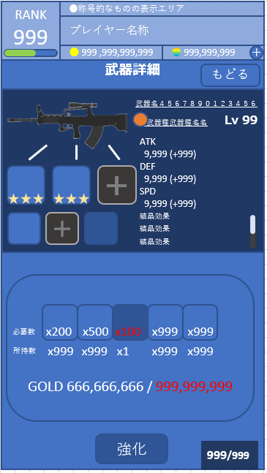
■強化画面仕様 強化武器選択 >> 強化画面
武器強化画面仕様に独立
eq120.武器強化画面
※ 足りない場合は、必要数が赤字になる。
強化ボタンは押せないようにする。
（グレーアウト?色が薄くなっている等で示唆）
・操作
操作 | 内容
素材長押し | 素材詳細ウィンドウを表示
もどるボタン | 強化武器選択画面
強化ボタン | 武器強化を強化させる。 ・武器をくるっとまわす。 ・数値にエフェクトを表示する ・元となる数値を更新する 素材を次のレベルのものに更新する。
武器強化

Slide 32

■強化画面仕様 強化武器選択 >> 強化画面
武器強化画面仕様に独立
1. eq120a.素材詳細ウィンドウ
・素材の詳細を確認する。
○ 名前
○ 入手経路
RANK
999
●称号的なものの表示エリア
武器一覧
プレイヤー名称
GOLD
課金石
＋
800/999
スタミナ
あと00:00
もどる
素材名
ATK
9,999 → 9,999
DEF
9,999 → 9,999
SPD
9,999 → 9,999
武器名４５６７８９０１２３４５６
武器種武器種名
・操作
素材
操作 | 内容
OK | 素材詳細ウィンドウを閉じる
素材の説明。
素敵な素材だよ。レア素材。貴重。
・ステージｘｘ
・ステージｘｘ
・ステージｘｘ
などで入手可能。
OK
x999
x999
x999
x999
x999
強化
武器強化

Slide 33
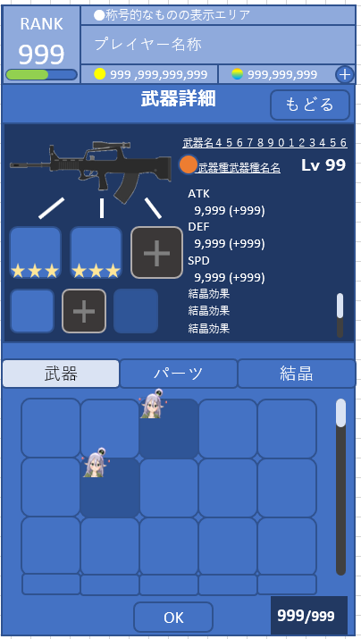
■強化画面仕様
装備のカスタムについては、編成画面仕様を参照。
1. eq200.カスタム武器選択
・強化する武器を選択する。
下部のアイコンをタップすると、
上部モデル、パラメータが変化する。
○ ソートは以下の通り。
・入手順
・レア度順
・武器種順
（種類ごとにレア度順）
・ATK順
・DEF順
・SPD順
・レベル順
選択した項目に紐づくパラメータをアイコンに表示。
〇 フィルタは以下の通り。
・武器種
レア度、レベル降順でソート
・レア度
レベル降順でソート
○ 上下にスワイプ、もしくは右サイドバーを操作することで
上下させることができる。
○ 長押しでカードの詳細画面へ遷移することができる。
スワイプ状態になった場合は、長押し判定は行わない。
○ 総数が書かれている
〇 お気に入り状態で、誰かが装備している場合は、
ロックアイコンと、装備キャラのアイコンがフェードで切り替わる。
カスタム
2. 初期状態
・初期ソートは入手順
ユーザーが変更した場合は、他画面遷移時にサーバー側へ保存。

Slide 34
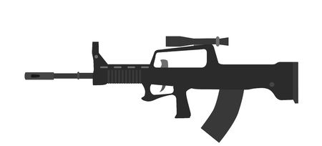

■強化画面仕様
装備のカスタムについては、編成画面仕様を参照。
1. eq210.装着場所選択（20191220修正）
装備一覧
○ 種類ごとにタブ分け
遷移時はそれぞれ選択したものを上部に反映
○ パーツ・結晶は変化する枠を着色
○ 結晶はテキストを追加長い場合はスクロール
〇 お気に入りや編成中などの場合は
表示するアイコンをフェードで順番に表示する
○ それぞれ長押しで詳細ウィンドウを表示する。
RANK
999
●称号的なものの表示エリア
プレイヤー名称
● 999 ,999,999,999
● 999,999,999
＋
もどる
武器名４５６７８９０１２３４５６
Lv 99
武器種武器種名名
ATK
9,999 (+999)
DEF
9,999 (+999)
SPD
9,999 (+999)
結晶効果
結晶効果
結晶効果
絵
結晶
2. 初期状態
・初期ソートは入手順
ユーザーが変更した場合は、他画面遷移時にサーバー側へ保存。
ソート・フィルタ
武器
パーツ
結晶
絵
OK
999/999
カスタム

Slide 35
■強化画面仕様
装備のカスタムについては、編成画面仕様を参照。
○ eq220.装着パーツ選択
・装着するパーツを選択する。
※ 前頁と同様
装備一覧
装備一覧
装備一覧
RANK
999
●称号的なものの表示エリア
RANK
999
●称号的なものの表示エリア
RANK
999
●称号的なものの表示エリア
プレイヤー名称
プレイヤー名称
プレイヤー名称
● 999 ,999,999,999
● 999,999,999
● 999 ,999,999,999
● 999,999,999
● 999 ,999,999,999
● 999,999,999
＋
＋
＋
もどる
もどる
もどる
武器名４５６７８９０１２３４５６
武器名４５６７８９０１２３４５６
武器名４５６７８９０１２３４５６
Lv 99
Lv 99
Lv 99
選択した武器の絵
武器種武器種名名
武器種武器種名名
武器種武器種名名
ATK
9,999 (+999)
DEF
9,999 (+999)
SPD
9,999 (+999)
結晶効果
結晶効果
結晶効果
ATK
9,999 (+999)
DEF
9,999 (+999 → +1111)
SPD
9,999 (+999)
結晶効果
結晶効果
結晶効果
ATK
9,999 (+999)
DEF
9,999 (+999)
SPD
9,999 (+999)
結晶効果
下記選択結晶効果テキストテキスト
絵
結晶
結晶
結晶
絵
ソート・フィルタ
ソート・フィルタ
ソート・フィルタ
武器
パーツ
結晶
武器
パーツ
結晶
武器
パーツ
結晶
絵
絵
絵
カスタム
OK
999/999
OK
999/999
OK
999/999

Slide 36

■強化画面仕様
装備のカスタムについては、編成画面仕様を参照。
○ eq220.装着パーツ詳細
・パーツの詳細を確認する。
〇 ＯＫで戻る。
パーツ選択
昇(降)順
パーツ詳細
パーツ絵
★５
★５
★４
パーツ名
効果内容４５６７８９０１２３４５６
１２３４５６７８９０１２３４５６
999,999,999
999,999,999
999,999,999
ＯＫ
カスタム
999/999

Slide 37
■強化画面仕様
装備のカスタムについては、編成画面仕様を参照。
○ eq230.装着結晶選択
・装着する結晶を選択する。
〇 アイコンをタップすることで、詳細画面にもどる。
(結晶は１つずつ選択する。)
○ ソートは以下の通り。
・入手順
・レア度順
選択した項目に紐づくパラメータをアイコンに表示。
〇 フィルタは以下の通り。
・レア度
ATK降順でソート
○ 昇順と降順
タップすると切り替わる。
○ 上下にスワイプ、もしくは右サイドバーを操作することで
上下させることができる。
○ 画面右下に総数が書かれている
〇 長押しで結晶詳細
結晶選択
昇(降)順
★５
★５
★４
カスタム
999/999

Slide 38
■強化画面仕様
装備のカスタムについては、編成画面仕様を参照。
○ eq230a.装着結晶詳細
・結晶の詳細を確認する。
〇 ＯＫで戻る。
結晶選択
昇(降)順
結晶詳細
結晶絵
★５
★５
★４
結晶名
効果内容４５６７８９０１２３４５６
１２３４５６７８９０１２３４５６
999,999,999
999,999,999
999,999,999
ＯＫ
カスタム
999/999

Slide 39

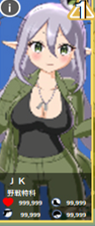
■強化画面仕様
支援兵器強化画面に独立
●称号的なものの表示エリア
RANK
999
●称号的なものの表示エリア
部隊
支援兵器
プレイヤー名称
プレイヤー名称
GOLD
課金石
＋
GOLD
課金石
800/999
＋
スタミナ
あと00:00
800/999
支援兵器
一覧確認・開発・強化を行う。
各支援兵器ごとに、下記表示分けを行う
開発済：強化画面
開発前：開発
バッジ
開発が終了した未確認の兵器の数を示唆
装備TOPのバッジ有無で遷移先を変える
・バッジありの場合
開発が終了した兵器のページに遷移
複数ある場合はID降順
・バッジなしの場合
ID降順で表示(最新の兵器が表示される)
各画面の内容は、下記どちらか。
1.強化画面
→ P41
2.開発開始画面
→ P37
もどる
スタミナ
あと00:00
もどる
部隊編成
TRカード
装備
１
支援兵器
ああああ支援兵器名ああああ
Lv.999
POWER 999,999 攻撃頻度 99:99
効果：説明文４５６７８９０１２３４５６
説明文４５６７８９０１２３４５６
ホーム
部隊
触れ合い
クエスト
ガチャ
ショップ
●称号的なものの表示エリア
支援兵器
プレイヤー名称
強化時間 99:99
GOLD 999,999,999 / 666,666,666
GOLD
課金石
800/999
＋
スタミナ
あと00:00
もどる
x200
x500
x100
x999
x999
？？？名前？？？
x999
x999
x1
x999
x999
強化
？？？名前？？？
兵科： ✕ ✕ 科 必要研究員 〇人
GOLD 666,666,666 / 999,999,999
支援兵器・開発
開発完了まで
99：99：99
研究費投入
石 x999

Slide 40
■強化画面仕様
支援兵器強化画面に独立
su100.支援兵器（開発開始）（20191224修正）
RANK
999
●称号的なものの表示エリア
支援兵器
プレイヤー名称
GOLD
課金石
＋
800/999
スタミナ
開発員の選択を行う
あと00:00
もどる
必要な情報が掲載される
開発には以下のものが必要となる。
・開発員
・GOLD
・開発時間
（素材は不要）
※ GOLD、研究員がそもそも足りていない場合(編成中かは不問)は、
ボタンをグレーアウト。
？？？名前？？？
？？？名前？？？
兵科： ✕ ✕ 科 必要研究員 〇人
GOLD 666,666,666 / 999,999,999
人
数
分
人
数
分
人
数
分
開発時間
99：99：99
複数開発
開発員が足りている場合は、複数同時開発することができる。
研究員選択
支援兵器・開発

Slide 41
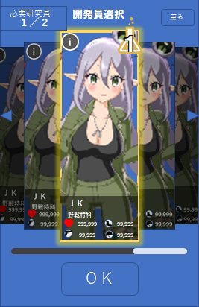
■強化画面仕様
支援兵器強化画面に独立
1. su110.研究員選択
兵器と同じ兵科の研究員を選択
RANK
999
●称号的なものの表示エリア
研究員選択
・指定された人数分の研究員を選択する。
※戻った場合は、１人目から選び直す。
選択後のOKボタン押下時、
確認ウィンドウを表示する。
開発をやめた場合は、
研究員選択ではなく、１つ前の
su100.支援兵器（開発開始）に戻る。
プレイヤー名称
GOLD
課金石
＋
800/999
スタミナ
あと00:00
研究員選択
もどる
攻撃(大)
研究員選択
攻撃(中)
無制限
名前名前名前名前名前
名前名前名前名前名前
名前名前名前名前名前
開発中の研究員はバトルへ
出撃することができません。
開発を開始しますか？
やめる
OK
研究員選択

Slide 42
■強化画面仕様
支援兵器強化画面に独立
1. su120.支援兵器（開発中）
RANK
999
●称号的なものの表示エリア
支援兵器
プレイヤー名称
GOLD
課金石
＋
800/999
スタミナ
開発完了までの残り時間を確認することができる
あと00:00
もどる
・開発費を投入することで時短することができる。
タップした場合は、確認ウィンドウを表示する。
・時間経過していた、時短した場合は、
ROLLOUT画面に遷移する。
強化中
研究費投入
？？？名前？？？
兵科： ✕ ✕ 科 必要研究員 〇人
GOLD 666,666,666 / 999,999,999
攻撃(大)
攻撃(中)
無制限
？？？名前？？？
開発完了まで
99：99：99
残り時間 99:99
消費クリスタル x999
研究費投入
石 x999
やめる
OK
支援兵器・開発

Slide 43
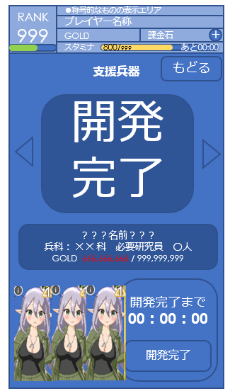
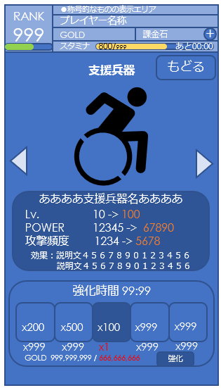
■強化画面仕様
支援兵器強化画面に独立
1. su130.開発完了画面
開発完了を確認することが出来る。
・演出後は、この支援兵器が表示された、
支援兵器一覧・強化画面に遷移する。
・確認ウィンドウを表示
確認後、更に開発完了の兵器があれば、その兵器の完了画面に遷移
開発完了ボタンを押さずに、ほかの兵器、画面に遷移した場合は考慮しない
その場合は前画面のバッジは消えず、再度遷移してきたときに上記遷移を再度行うこととする
兵器名
が使用可能になりました。
何らかの演出
OK
援器 ROOLOUT

Slide 44
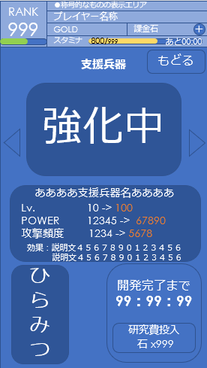
■強化画面仕様
支援兵器強化画面に独立
RANK
999
●称号的なものの表示エリア
支援兵器
su200.支援兵器・強化（20191224修正）
プレイヤー名称
GOLD
課金石
＋
800/999
スタミナ
あと00:00
もどる
一覧の確認、強化することが可能
・左右スワイプ or < or > のタップで兵器切り替え
・下部に強化素材が表示され、
素材とゴールドを使用してレベルUP
※ 足りない場合は、必要数が赤字になる。
強化ボタンは押せないようにする。
（グレーアウト?色が薄くなっている等で示唆）
・強化に研究員は不要。
・開発時と同様に時短可能
ああああ支援兵器名ああああ
Lv. 10 -> 100
POWER 12345 -> 67890
攻撃頻度 1234 -> 5678
効果：説明文４５６７８９０１２３４５６
説明文４５６７８９０１２３４５６
攻撃(大)
研究費投入
強化時間 99:99
GOLD 999,999,999 / 666,666,666
攻撃(中)
無制限
？？名前？？
x200
x500
x100
x999
x999
x999
x999
x1
x999
x999
強化
残り時間 99:99
消費クリスタル x999
強化
強化
やめる
OK
支援兵器・強化

Slide 45

■強化画面仕様
抽出仕様へ
○ ex100.抽出欠片選択
・欠片から結晶抽出するための装置を選択する画面。
○ 抽出フロー
1. 欠片を選択。
2. 抽出装置画面から未使用の装置を選択。
(「＋」アイコンが表示されているもの)
3. 時間経過で素材から結晶を獲得
○ 欠片の選択
欠片をタップすると前の画面に戻り、反映されます。
〇 欠片の種類
アイテム一覧「結晶」をご確認ください。([GP01]アイテム一覧_xlsx)
〇 欠片の所持数
最大所持数９コ。 売却、破棄することはできない。
○ 欠片の入手
バトルで入手可能。
〇 その他、抽出時の表示内容
[使用中] 獲得待ちの状態
・使用した抽出装置の残り使用回数
・獲得
・残り時間
・抽出中の欠片名
→ タップ：抽出完了ウィンドウ
[使用中] 時間経過待ち
・使用した抽出装置の残り使用回数
・残り時間
・抽出中の欠片名
→ タップ：時短画面
[欠片]
・欠片アイコン
・欠片名
RANK
999
●称号的なものの表示エリア
欠片一覧
プレイヤー名称
GOLD
課金石
＋
800/999
スタミナ
あと00:00
もどる
00:00
99:99
２
1
獲得
攻撃(大)
攻撃(中)
攻撃(中)
デバフ(中)
バフ(中)
攻撃(小)
攻撃(小)
7 / 9
抽出

Slide 46
■強化画面仕様
抽出仕様へ
○ ex110.抽出装置選択
RANK
999
抽出装置
抽出装置は最大９台稼働。初期２台。
上段：回数無制限
中断：レンタルによる解放(３回使用可能)
下段：サブスクリプションで解放
表示内容は以下の通り
・未使用
「使用可能「+」アイコン」
「使用可能回数」
→ タップ：欠片選択画面へ遷移
・使用中
「使用中アイコン」
「残使用可能回数」
「残り時間」
→ タップ：時短画面
・未使用 (回数制限あり)
「使用可能「+」アイコン」
「使用可能回数」
→ タップ：欠片選択画面へ遷移
・使用不可
「解放条件」
→ タップ：解放条件表示
タップ：レンタル解放確認画面
タップ：サブスクリプション購入確認画面
（SHOPへ）
●称号的なものの表示エリア
プレイヤー名称
GOLD
課金石
＋
800/999
スタミナ
あと00:00
もどる
99:99
使用中
RANK20
で解放
無制限
無制限
レンタル
レンタル
あと３回
サブスクリプション解放
抽出
ホーム
部隊
触れ合い
クエスト
ガチャ
ショップ

Slide 47
■強化画面仕様
抽出仕様へ
RANK
999
●称号的なものの表示エリア
欠片選択
プレイヤー名称
GOLD
課金石
800/999
＋
スタミナ
○ ex110a.抽出完了 ウィンドウ
あと00:00
もどる
・欠片から結晶抽出するための装置を選択する画面。
OKを押下すると、抽出装置選択画面に戻る。
無制限
00:00
99:99
２
1
抽出ブースト
獲得
○ ex110ｂ.抽出ブースト ウィンドウ
抽出完了
攻撃(大)
攻撃(中)
無制限
攻撃(大)
抽出完了
欠片絵
攻撃(大)
攻撃(中)
攻撃(中)
攻撃(中)
・残り時間のある抽出装置を選択したときのウィンドウ
残り時間に応じたクリスタルを消費して時短を行う。
OKを押した後は、抽出完了ウィンドウが表示される。
欠片絵
デバフ(中)
バフ(中)
攻撃(小)
残り時間 99:99
消費クリスタル x999
○ ex110c.抽出装置解放条件 表示ウィンドウ
名前名前名前
ATK +100
・解放条件をテキストで表示
やめる
OK
攻撃(小)
OK
○ サブスクリプション誘導
・サブスクリプション購入確認画面
（SHOPへ）
7 / 9
攻撃(大)
抽出置解放条件
攻撃(中)
無制限
RANK20に到達することで
解放されます。
抽出
OK

Slide 48

■強化画面仕様
一覧・売却仕様へ
1. eq310.売却
売却
RANK
999
●称号的なものの表示エリア
RANK
999
●称号的なものの表示エリア
売却
・売却する武器を選択することができる。
・タップすると、選択され複数売却可能。
上部は選択したものが表示される。
・武器、パーツ、結晶でタブ分けされている。
・ 下部を上下に、もしくは右サイドバーを操作することで
リストを動かすことができる。
・OKボタンで売却確認ウィンドウの表示
○ ソートは以下の通り。
・入手、レア度、武器種（種類ごとにレア度順）
・ATK、DEF、SPD
・レベル順
選択した項目に紐づくパラメータをアイコンに表示。
〇 フィルタは以下の通り。
・武器種 レア度、レベル降順でソート
・レア度 レベル降順でソート
・ 中央右に所持総数が書かれている
・ 武器、パーツ、結晶をまとめて選択可能
・ 左下に総額を表示 ※レートは次頁
・ 右下に選択数を表示
・ 部隊で使用されている装備については、
「E」(使用中とわかるもの)で示唆。タップすると
上部が切り替わるのみ。売却対象として選択できない。
・ 選択するとチェックマークが表示され、右下でカウント。
プレイヤー名称
プレイヤー名称
GOLD
課金石
800/999
＋
スタミナ
● 999 ,999,999,999
● 999,999,999
あと00:00
＋
もどる
もどる
武器名４５６７８９０１２３４５
武器名４５６７８９０１２３４５６
結晶名４５６７８９０１２３４６
Lv 99
★ ★ ★
武器種武器種名名
武器種武器種名
結晶種名名
ATK 9,999
DEF 9,999
SPD 9,999
効果テキスト効果テキスト
効果テキスト効果テキスト
効果テキスト効果テキスト
ソート・フィルタ
999/999
武器
パーツ
結晶
RANK
999
●称号的なものの表示エリア
売却
E
プレイヤー名称
GOLD
課金石
800/999
＋
スタミナ
あと00:00
E
✓
もどる
パーツ
絵
パーツ名４５６７８９０１２３４
E
★ ★ ★
パーツ種名名
パーツテキストパーツテキストパーツテキストパーツテキスト
パーツテキストパーツテキスト
✓
✓
999,999,999
999
OK
✓
2. 初期状態
武器・売却
・初期ソートは入手順
ユーザーが変更した場合は、他画面遷移時にサーバー側へ保存。

Slide 49
■強化画面仕様
一覧・売却仕様へ
確認
高レアリティの武器、強化されている武器、限定武器、高レアリティのパーツ、限定パーツ、高レアリティの結晶、限定結晶が含まれています。このまま続けますか？
1. eq300a.売却確認ウィンドウ
以下の素材が含まれている場合は確認ウィンドウを表示する。
含まれているものを検出して基本文に文言を追加して表示する。
基本文
「が含まれています。このまま続けますか？」
条件
○ ☆２以上の武器
○ レベルが１でも上昇している武器
○ イベント限定の強化用ではない武器
上記条件から当てはまるものがある場合は下記文言を基本文の前に追加する。
・「高レアリティのパーツ(結晶)」
・「強化されている武器 」
・「限定武器(パーツ・結晶) 」
上記指定のものが含まれていない場合は、
「選択した装備の売却をつづけますか？」
999,999,999
戻る
売却する
確認
999,999,999 ゴールド
を獲得しました。
2. 売却金額
レア度が上がるごとに上昇。
強化・進化度による上昇は無し。
武器 ：300
パーツ：100, 200, 300
結晶 ：300, 400, 500
武器・売却
OK

Slide 50
■強化画面仕様
一覧・売却仕様へ
1. eq311.一覧
装備一覧
RANK
999
●称号的なものの表示エリア
RANK
999
●称号的なものの表示エリア
装備一覧
・武器一覧を確認することができる。
・タップすると、選択され複数売却可能。
上部は選択したものが表示される。
・武器、パーツ、結晶でタブ分けされている。
・ 下部を上下に、もしくは右サイドバーを操作することで
リストを動かすことができる。
○ ソートは以下の通り。
・入手、レア度、武器種（種類ごとにレア度順）
・ATK、DEF、SPD
・レベル順
選択した項目に紐づくパラメータをアイコンに表示。
〇 フィルタは以下の通り。
・武器種 レア度、レベル降順でソート
・レア度 レベル降順でソート
・ 中央右に所持総数が書かれている
プレイヤー名称
プレイヤー名称
GOLD
課金石
800/999
＋
スタミナ
● 999 ,999,999,999
● 999,999,999
あと00:00
＋
もどる
もどる
武器名４５６７８９０１２３４５
武器名４５６７８９０１２３４５６
結晶名４５６７８９０１２３４６
Lv 99
★ ★ ★
武器種武器種名名
武器種武器種名
結晶種名名
ATK 9,999
DEF 9,999
SPD 9,999
効果テキスト効果テキスト
効果テキスト効果テキスト
効果テキスト効果テキスト
ソート・フィルタ
999/999
武器
パーツ
結晶
RANK
999
●称号的なものの表示エリア
装備一覧
プレイヤー名称
GOLD
課金石
800/999
＋
スタミナ
あと00:00
もどる
パーツ
絵
パーツ名４５６７８９０１２３４
★ ★ ★
パーツ種名名
パーツテキストパーツテキストパーツテキストパーツテキスト
パーツテキストパーツテキスト
OK
2. 初期状態
武器・一覧
・初期ソートは入手順
ユーザーが変更した場合は、他画面遷移時にサーバー側へ保存。

Slide 51
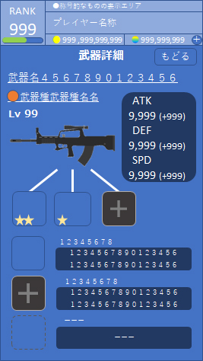
■強化画面仕様
一覧・売却仕様へ
○武器詳細画面（1/2）（eq210.装着場所選択と同じ）
01.武器名
武器の名称。（最大１６文字）
02.武器種名
武器種の名称。
01.武器名
03.武器レベル
武器の強化レベル。
02.武器種名
03.武器レベル
04.武器パラメータ
武器のパラメータの数値。表示は以下の通り。
・ATK（）内はパーツに影響された数字。
・DEF（）内はパーツに影響された数字。
・SPD（）内はパーツに影響された数字。
04.武器パラメータ
05.武器画像
05.武器画像
06.武器パーツ
武器の３Ｄモデル。ゆっくりと回転して見せる。
06.武器パーツ
07.結晶
セットされている武器のパーツ。
3パーツまでセット可能。
08.結晶効果
07.結晶
セットされている結晶。
3パーツまでセット可能。
武器詳細
08.結晶効果（20191220修正）
結晶名と結晶の発する効果。
▼つづく

Slide 52
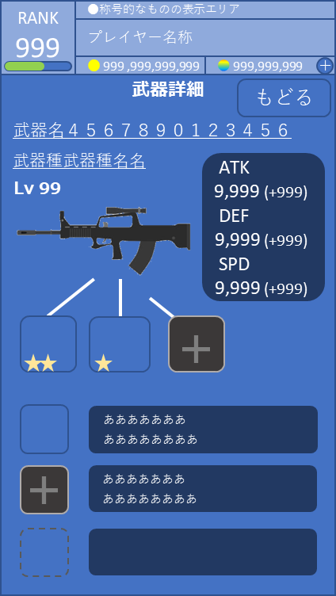
■強化画面仕様
一覧・売却仕様へ
○装備詳細画面（2/2）
・操作
操作 | 内容
パーツ欄タップ | パーツ選択(カスタム)画面遷移
結晶欄タップ | 結晶選択画面遷移
もどるボタン | 設定してキャラ詳細にもどる。
武器詳細

Slide 53
■強化画面仕様
●更新履歴
更新日 | 主な内容 | 備考
2019.11.6 | 書類作成
2019.11.11 | TRカード詳細画面
2019.11.12 | TRカード強化画面（強化選択・素材選択・強化画面） ソート・フィルタウィンドウ
2019.11.20 | 武器強化・カスタム・抽出・一覧
2019.11.21 | #132, #133 反映 フロー追加
2019.11.28 | 抽出フロー修正 強化用TRカード選択画面を追加
2019.12.04 | 進化素材選択画面 「強化用TRカード」→「進化用TRカード」に修正 昇順と降順を素材選択画面から削除。
2019.12.05 | 強化・カスタム武器選択画面の上部武器詳細を削除 昇順と降順を素材選択画面から削除。
2019.12.06 | P29.30 結晶選択画面追加 P31. ページタイトル 欠片選択 → 欠片一覧 に変更 P32. 使用中の抽出装置をタップした時は時短画面へ遷移に変更 P34. タブや複数選択のような数字が残っていたのを削除
2019.12.09 | P34.売却選択数の数字を追加 P35.売却確認ウィンドウ追加 支援兵器：強化・一覧 追加 支援兵器：開発 追加
2019.12.11 | 強化用TRカード素材選択時の長押しについて記述
2019.12.17 | 各画面の上部タイトルを追記
2019.12.18 | 強化・進化時の素材選択数の表示を削除 支援兵器タブの削除、伴い支援兵器TOPの削除 支援兵器一覧画面は、強化・開発画面に内包 分解仕様をショップ仕様から転記
2019.12.20 | 結晶・パーツ詳細ウィンドウにそれぞれタイトルを追記 名前をそれぞれの絵の下に移動 武器詳細系の画面に結晶名を追記

Slide 54
■強化画面仕様
●更新履歴
更新日 | 主な内容 | 備考
2019.12..24 | P37, 39 UIを統一 P39 時短ウィンドウに兵器が表示されないように修正 P38 開発員選択中に戻った場合は選び直しになると追記 P41 素材不足に場合について記述 P41 強化後の数値を追記
2019.12.24b | P37 支援兵器の開発にGOLDが必要なので追加 素材不要について記載 P42 強化には研究員不要と追加
2019.12.25 | P38 開発研究院選択時に確認ウィンドウを追加 P36, 41 兵器強化時にも時間が掛かることを追記
2019.12.26 | P6 TR詳細画面で、カードの全画表示を追記 P9, 10, 13, 14, 15, 17, 23, 27, 28, 30 アイコン表示、詳細上部表示に変更 P10 TR強化素材選択時に選択数は表示しない。 P13 進化TRカード選択時、リストに表示される条件を追記 P14 リストに表示される条件を変更
2020.01.06 | 支援兵器のフッターを削除 P38 編成中のキャラを研究院に選択した時のエラーウィンドウ文言を調整 P40 開発完了画面の修正 P41 強化には研究員が不要 強化時も時短ができることを追記
2020.01.17 | P37 兵器開発時、開発員が足りていれば複数開発できることを追記 GOLD、研究員が足りていない場合は、ボタンをグレーアウトすることを追記 P38 兵器開発研究員選択時の確認文言、やめた時の遷移先について追記 P40 確認ウィンドウを表示 複数完了していた場合は、連続で表示されることを追記
2020.01.22 #316 (増本) | P45 装備一覧・売却画面にOK・ソートフィルタボタンを追加 上記をP27の図にも反映。複数種類まとめて選択できることを追記 P46 売却完了ウィンドウの追加 P26, 30~35 カスタムを削除。編成画面仕様で吸収。

